Slide 1




Sýkingar og Mergæxli
Marína Rós Levy

Slide 2
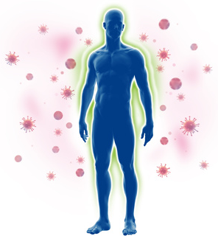

Ónæmiskerfið
Ósértækt
Sértækt
  Fyrsta varnarlínan
  Bregst hratt við
  Líkamlegar hindranir
    Húð, slímhúð, hár
  Efnafræðilegar varnir
    Magasýra
  Frumusvar
    Daufkirningar, átfrumur
  Tekur lengri tíma að virkja
  Er skilvirkara
  Myndar ónæmis minni
  T-frumur
    Útrýma sýktum og óeðlilegum
    frumum
  B-frumur
    Mynda mótefni

Slide 3
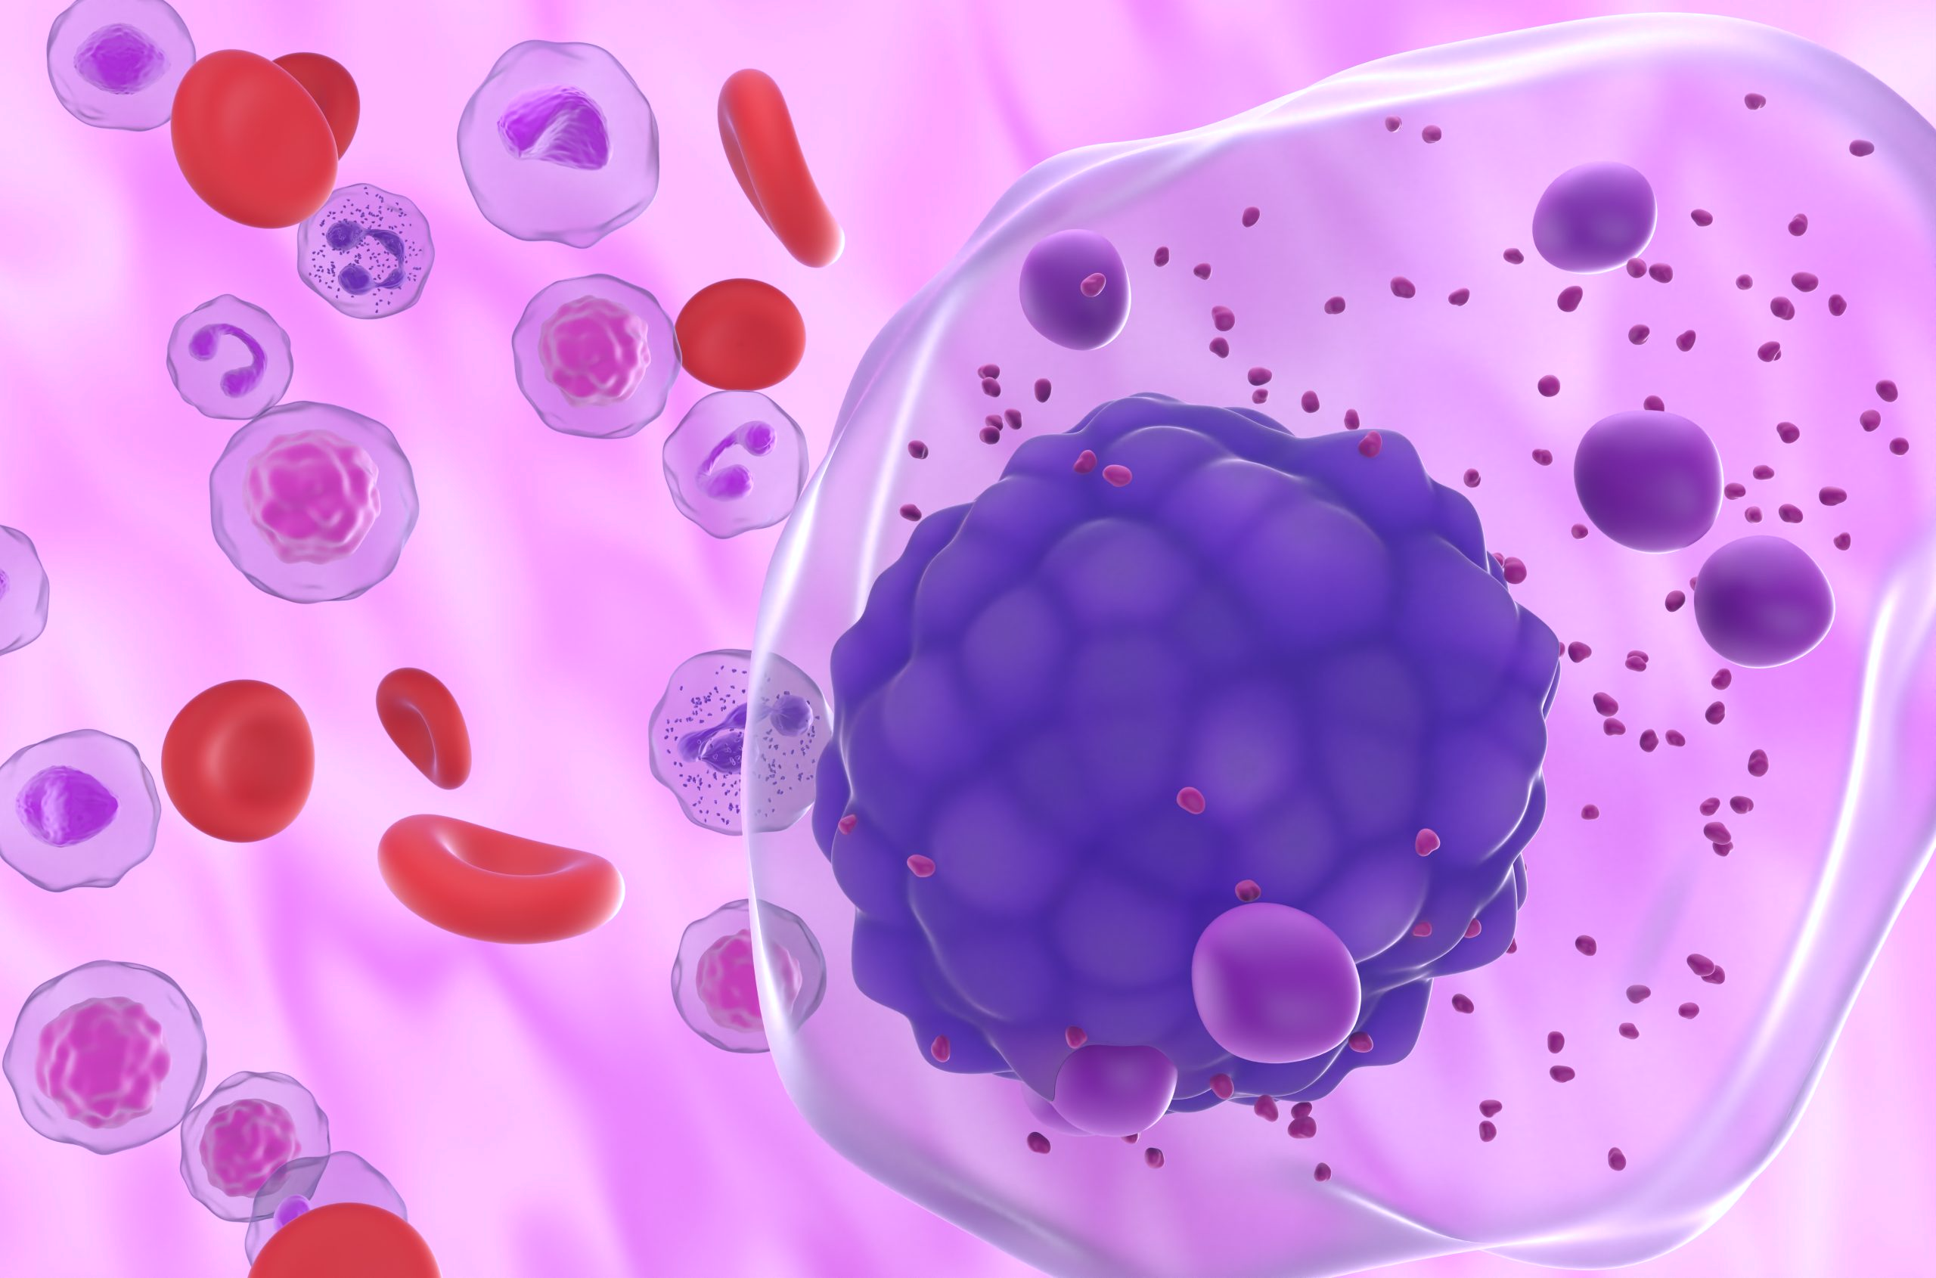
Mergæxli
Krabbamein í plasma frumum
Beinmergurinn framleiðir krabbameinsfrumurnar
  Minni framleiðsla á öðrum blóðfrumu línum
Frumurnar fjölga sér og mynda einstofna mótefni eða léttar keðjur
  M-prótein / paraprótein
Mikil myndun á óeðlilegum mótefnum
  Ekki nóg af öðrum mótefnum
  Geta safnast fyrir í vefjum og valdið skaða

Slide 4
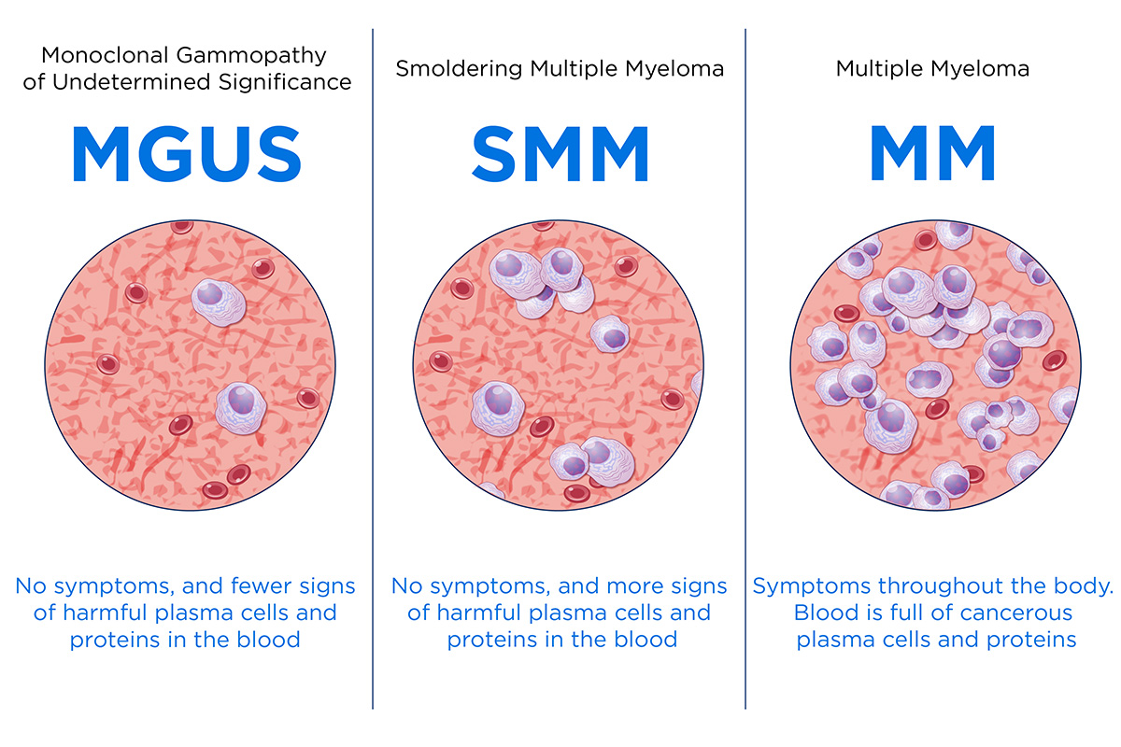
Afhverju myndast mergæxli?
Þekktir áhættuþættir (aldur, kyn, kynþáttur) en enn er ekki vitað hvað veldur
https://www.mskcc.org/cancer-care/types/multiple-myeloma

Slide 5
Afhverju myndast mergæxli?
Þekktir áhættuþættir (aldur, kyn, kynþáttur) en enn er ekki vitað hvað veldur
Sýkingar?
https://www.mskcc.org/cancer-care/types/multiple-myeloma

Slide 6
Afhverju myndast mergæxli?
  Krónísk örvun ónæmiskerfisins við sýkingar
    Viðvarandi örvun og bólga sem leiðir á endanum til stökkbreytinga?
  Brestur í stýringu ónæmiskerfisins?
    Viðvarandi sýkingar geta leitt til bælingar á vissum T-frumum
    → Útrýma ekki óeðlilegum plasma frumum
  Hvort er hænan og hvort er eggið?

Slide 7
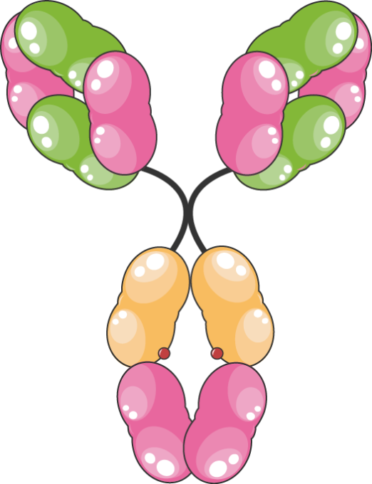
Doktorsverkefnið
Er áhætta fyrir einstaklinga með MGUS að fá sýkingar?
Er áhætta af því að fá sýkingar?
Fjórar rannsóknir til að komast nær orsökinni:
Eru sýkingar áhættuþáttur fyrir MGUS?
Eru auknar sýkingar hjá einstaklingum með MGUS?
Auka sýkingar líkur á þróun yfir í mergæxli?
Hafa bólusetningar verndandi áhrif?

Slide 8
Góðkynja einstofna mótefnahækkun - MGUS
  Fyrri rannsóknir talað um aukna tíðni sýkinga fyrir og eftir greiningu
  Gerðar á hóp sjúklinga sem greinast með MGUS vegna annarra veikinda
  Blóðskimun kjörið tækifæri til að skoða betur
  Ekki aukin notkun sýkinga áður en fólk greinist með MGUS
  Örlítið hærri notkun á sýklalyfjum rétt fyrir greiningu
  Örlítið hærri notkun á sýklalyfjum eftir greiningu
Notes:
HR =

Slide 9
Góðkynja einstofna mótefnahækkun - MGUS
  Hvað segja niðurstöðurnar okkur?
  Sýkingar eru ekki orsakaþáttur í myndun MGUS
  Sýkingar eru aðeins algengari hjá einstaklingum með MGUS
    Veirulyf
  Virðist skýrast af mótefnaskorti
Notes:
HR = 1.17
The rates of infections, particularly bacterial and fungal infections, appear to be slightly higher among individuals with MGUS, with hazard ratios ranging from 1.06 to 1.20, indicating a 6-20% increased risk of certain infections or related medication use​

Slide 10

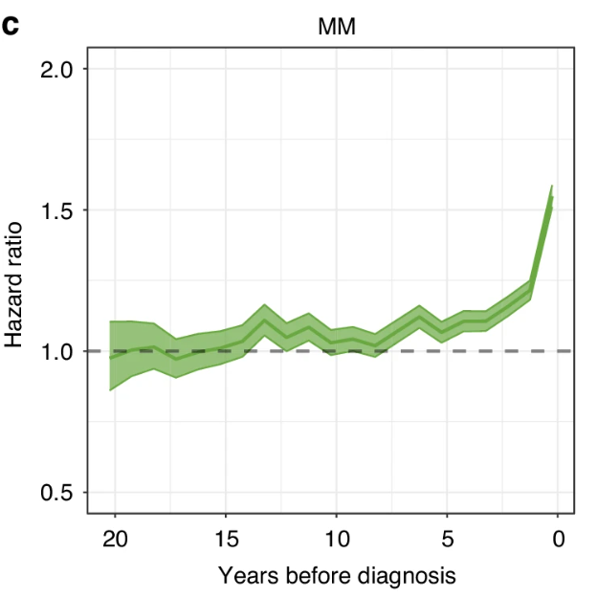
Mallandi mergæxli - SMM
Ekki margar rannsóknir sem hafa skoðað sýkingar hjá SMM
  Rannsóknir sýnt fram á aukna tíðni sýkinga nokkrum
  árum fyrir MM greiningu
Verið að skoða núna í Blóðskimun:
  Aðeins auknar sýkingar miðað við almennt þýði
    Allar sýkingar yfir höfuð
    Veirulyf
Packness, et al. Br J Cancer. 2024.
Notes:
Overall 1.25
Viral atc 1.63

Slide 11
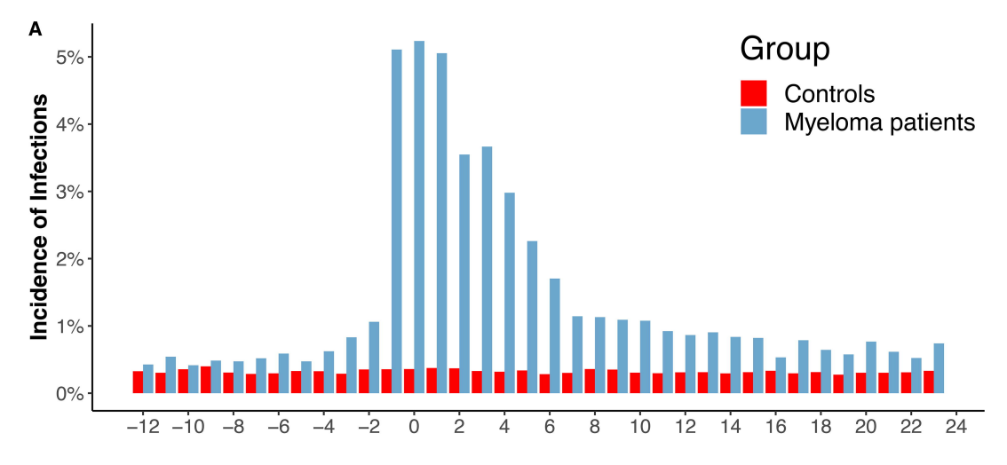
Mergæxli - MM
Aukin tíðni sýkinga
  Allt að 7-10x áhætta
  Mest fyrsta árið eftir greiningu
Blimark et al. Haematologica. 2024.
Notes:
7-10x aukin áhætta

Slide 12
Mergæxli - MM
Bakteríu
  7x áhætta
  Algengastu sýkingarnar
    Öndunarfæri
    Þvagfæri
    Blóð
Veiru
  10x áhætta, 18x fyrsta árið
  Ristill (Herpes Zoster)
  Influenza
Afhverju?
  Óeðlileg stjórnun ónæmiskerfisins
  Mótefnaskortur
  Lyfjameðferð

Slide 13
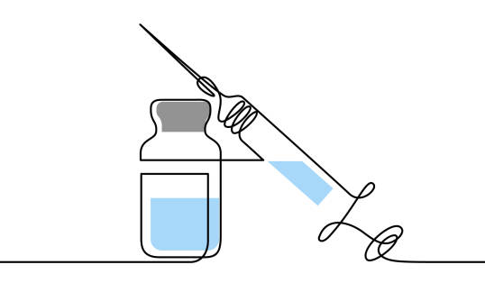
Hvað gerum við í því?
  Eftirlit og árvekni
  Bólusetningar
  Í vissum tilfellum
    Fyrirbyggjandi lyf
      Veiru
      Bakteríu
    Mótefnagjöf

Slide 14

Samantekt
MGUS
SMM
MM
Einkennalaust forstig
Sýkingar auka ekki líkur
Ekki aukin sýkingartíðni
Einkennalaust forstig
Fleiri afbrigðilegar frumur
Aðeins fleiri sýkingar
Virkur sjúkdómur
Ónæmisbrestur og lyf
Auknar sýkingar

Slide 15
Samantekt
Sýkingar virðast ekki orsakaþáttur í myndun MGUS
Einstaklingar með MGUS eru ekki með auknar sýkingar
Með framgangi sjúkdómsins aukast líkur á sýkingum
Mikilvægt að huga að fyrirbyggjandi aðgerðum þegar hægt er og bregðast við einkennum sýkinga

Slide 16
Spurningar?

